Slide 1
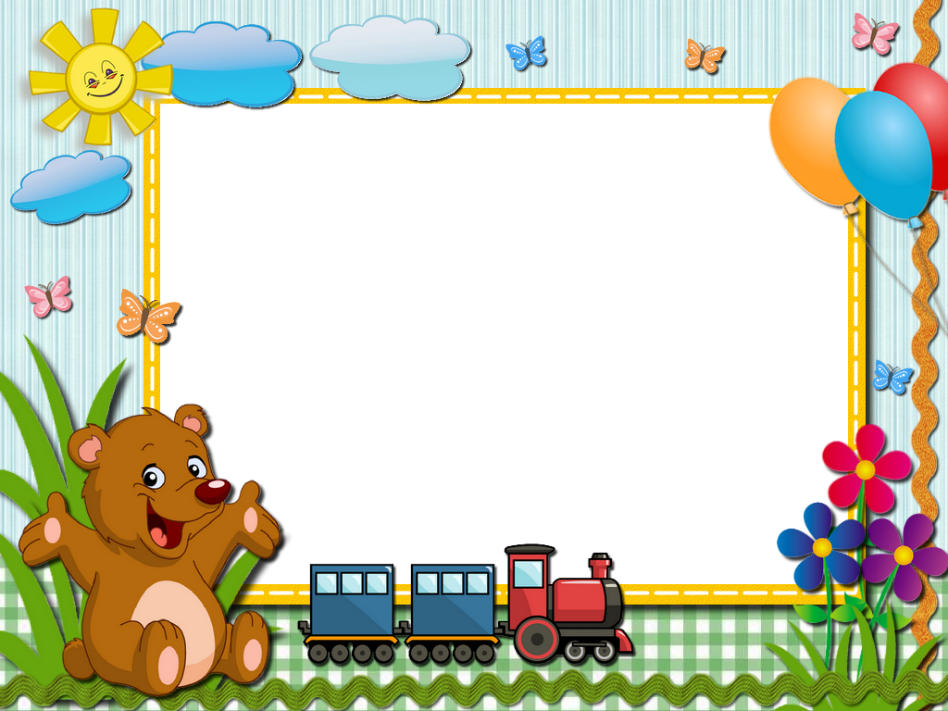

Trường Tiểu học Đa Phúc
Chào mừng thầy cô và các em
học sinh đến với tiết
Tiếng Việt – Lớp 3A2
Giáo viên: Nguyễn Hồng Nhung

Slide 2









Slide 3













Slide 4
Em thích đề văn nào dưới đây?
Vì sao?
Kể về một việc em đã từng làm ở nhà.
2. Kể về một việc theo tưởng tượng của em.

Slide 5










Slide 6





Slide 7





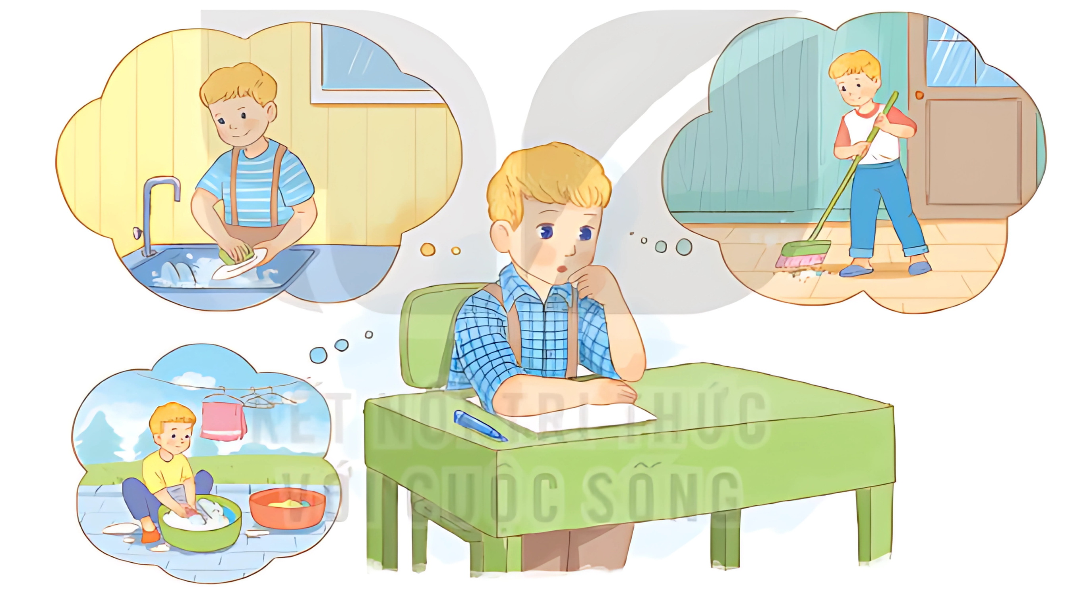


Có lần, cô giáo ra cho chúng tôi một đề văn ở lớp: “Em đã làm gì để giúp đỡ mẹ?”
Tôi loay hoay mất một lúc, rồi cầm bút và bắt đầu viết: “Em đã nhiều lần giúp đỡ mẹ. Em quét nhà và rửa bát đĩa. Đôi khi, em giặt khăn mùi soa”
Đến đây, tôi bỗng thấy bí. Quả thật, ở nhà, mẹ thường làm mọi việc. Thỉnh thoảng, mẹ bận, định bảo tôi giúp việc này việc kia, nhưng thấy tôi đang học, mẹ lại thôi.
Tôi nhìn sang Liu-xi-a, thấy bạn ấy đang viết lia lịa. Thế là tôi bỗng nhớ có lần tôi giặt bít tất của mình, bèn viết thêm: “Em còn giặt bít tất”

Slide 8
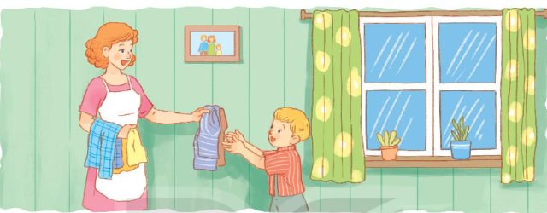
Nhưng chẳng lẽ lại nộp một bài văn ngắn ngủn như thế này? Tôi nhìn xung quanh, mọi người vẫn viết. Lạ thật, các bạn viết gì mà nhiều thế? Tôi cố nghĩ, rồi viết tiếp: “Em giặt cả áo lót, áo sơ mi và quần.” Cuối cùng, tôi kết thúc bài văn của mình: “Em muốn giúp mẹ nhiều việc hơn, để mẹ đỡ vất vả”.
Mấy hôm sau, sáng Chủ nhật, mẹ bảo tôi:
- Cô-li-a này! Hôm nay con giặt áo sơ mi và quần áo lót đi nhé!
Tôi tròn xoe mắt. Nhưng rồi tôi vui vẻ nhận lời, vì đó là việc làm
mà tôi đã nói trong bài tập làm văn.
(Theo Pi-vô-va-rô-ra)

Slide 9


Đoạn 1: từ đầu đến khăn mùi soa.
Đoạn 2: tiếp theo cho đến giặt bít tất.
Đoạn 3: tiếp theo cho đến đỡ vất vả.
Đoạn 4: đoạn còn lại

Slide 10



Luyện đọc từ khó
thỉnh thoảng
tròn xoe
mùi soa
ngắn ngủn
Cô-li-a
Liu-xi-a

Slide 11
Luyện đọc câu dài
Thỉnh thoảng,/ mẹ bận,/ định bảo tôi giúp việc này việc kia,/ nhưng thấy tôi đang học,/ mẹ lại thôi;
Nhưng rồi tôi vui vẻ nhận lời,/ vì đó là việc làm/ mà tôi đã nói trong bài tập làm văn.

Slide 12

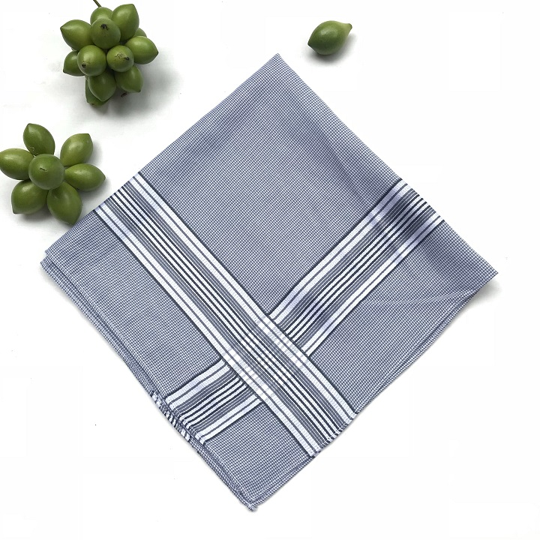
Giải nghĩa từ
Khăn nhỏ và mỏng, thường bỏ túi, dùng để lau mặt, lau tay
Mùi soa

Slide 13
Giải nghĩa từ
Nhanh và liên tiếp, không ngừng trong một thời gian ngắn
Lia lịa

Slide 14

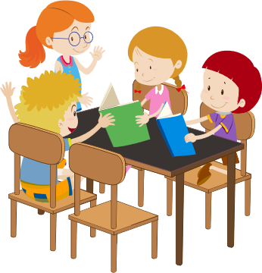



LUYỆN ĐỌC TRONG NHÓM
Yêu Cầu
Phân công đọc theo đoạn.
Tất cả thành viên đều đọc.
Giải nghĩa từ cùng nhau.
Tiêu chí đánh giá
1. Đọc đúng.
2. Đọc to, rõ.
3. Đọc ngắt, nghỉ đúng chỗ.

Slide 15
LUYỆN ĐỌC TRƯỚC LỚP
Tiêu chí đánh giá
1. Đọc đúng.
2. Đọc to, rõ.
3. Đọc ngắt, nghỉ đúng chỗ.

Slide 16


Slide 17



Cùng tìm hiểu
Nhắc lại đề văn mà cô giáo đã giao cho lớp.
Vì sao Cô-li-a gặp khó khăn với đề văn này?
Để bài văn dài hơn, Cô-li-a đã làm gì?
Em hãy giải thích vì sao Cô-li-a vui vẻ nhận lời mẹ làm việc nhà.
Em có nhận xét gì về Cô-li-a?

Slide 18


Tìm hiểu bài
Nhắc lại đề văn mà cô giáo đã giao cho lớp.
Đề văn cô giáo đã giao cho cả lớp là: “Em đã làm gì để giúp đỡ mẹ.”

Slide 19





Tìm hiểu bài
Vì sao Cô-li-a gặp khó khăn với đề văn này?
Vì bạn ấy viết văn không tốt.
Vì bạn ấy không nhớ những việc mình đã làm.
Vì bạn ấy rất ít khi giúp mẹ.

Slide 20

Tìm hiểu bài
Để bài văn dài hơn, Cô-li-a đã làm gì?
Cô-li-a đã viết cả những việc mà bạn ấy chưa từng làm giúp đỡ mẹ và kết thúc bài văn của mình bạn ấy viết “Em muốn giúp mẹ nhiều việc hơn, để mẹ đỡ vất vả.”

Slide 21

Tìm hiểu bài
Em hãy giải thích vì sao Cô-li-a vui vẻ nhận lời mẹ làm việc nhà.
Những việc mẹ bảo bạn ấy làm giống với những việc bạn ấy đã viết trong bài tập làm văn.
Cô-li-a thấy mình cần phải thực hiện đúng những gì đã viết, “nói phải đi đôi với làm”.

Slide 22

Tìm hiểu bài
Em có nhận xét gì về Cô-li-a?
Cô-li-a là một học sinh có ý thức học tập vì đã rất cố gắng để hoàn thành bài tập làm văn. Cô-li-a là người biết giữ lời, “nói đi đôi với làm”, nên đã vui vẻ thực hiện những việc đã viết trong bài tập làm văn.

Slide 23




Nội dung chính của bài học là gì?
Bài đọc nói về bài tập làm văn của Cô-li-a. Sau khi làm bài tập làm văn, Cô-li-a mới nhận ra rằng em cần giúp mẹ nhiều hơn.

Slide 24
Sau bài học, em rút ra bài học liên hệ bản thân là gì?

Slide 25


Slide 26



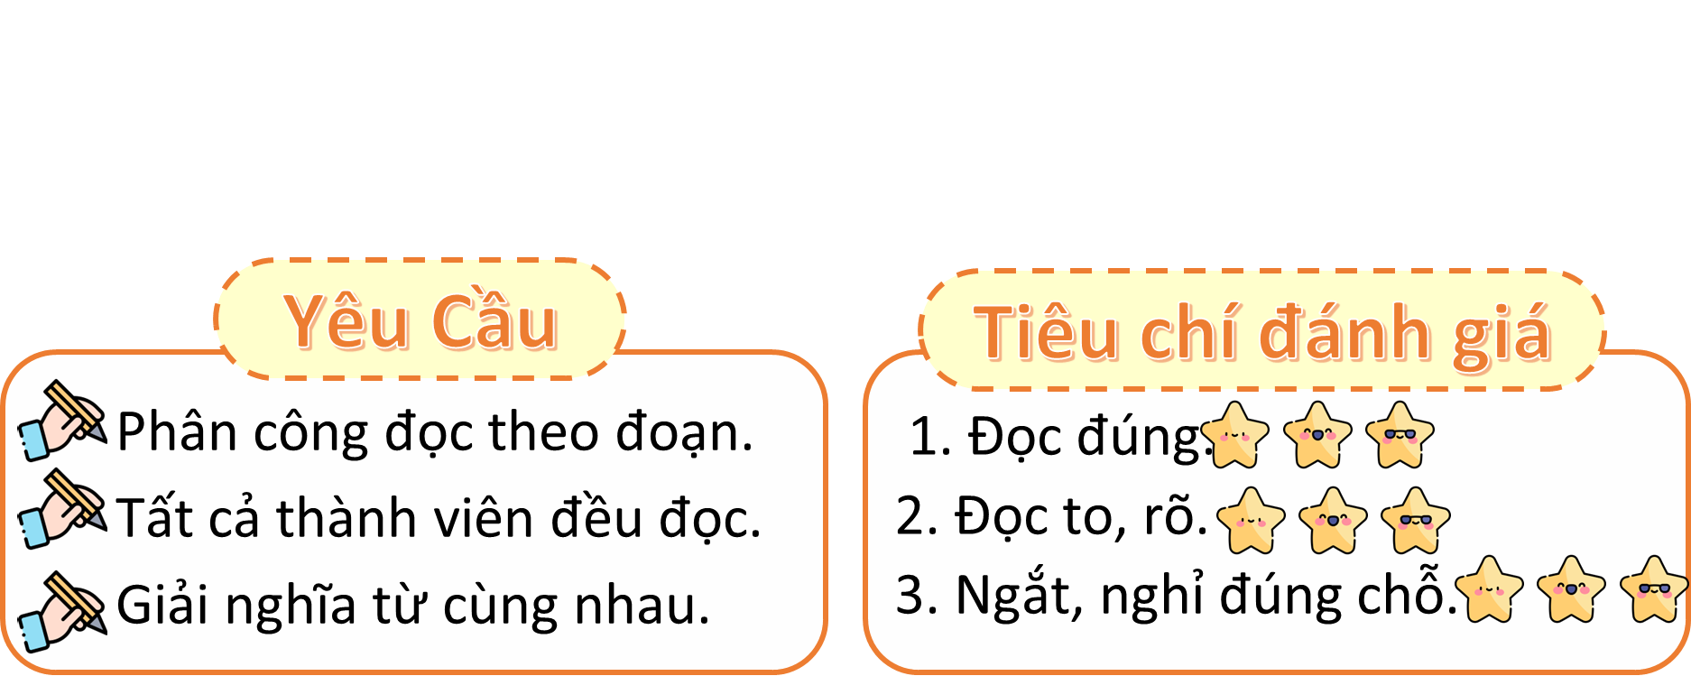


Slide 27




Slide 28




